Slide 1
数学软件 Matlab

Slide 2
数学实验
数学相关软件
程序设计语言：BASIC，Pascal，FORTRAN，C，...
数值计算软件： Matlab， Scilab，Octave，...
符号计算软件：Mathematica，Maple，...
交互式数学软件：MathCAD，Calcwin，...
统计软件：SAS，SPSS，Minitab，...
数学规划软件：Lingo，Lindo，...
工程计算软件：ANSYS，ABAQUS，Fluent，LS-DYNA
其它：几何画板，MathLab， MathType...
Matlab

Slide 3

Matlab 简介
Matlab
Matrix Laboratory 矩阵实验室
Matlab是一种广泛应用于工程计算及数值分析领域的新型高级语言，自 1984 年推向市场以来，经过多年的发展与竞争，现已成为国际公认的最优秀的工程应用开发环境
在欧美各高等院校，Matlab 是线性代数、数值分析、数理统计、自动控制、数字信号处理、动态系统仿真、图像处理等课程的基本教学工具，已成为大学生必须掌握的基本技能之一

Slide 4
Matlab 简介
Matlab 的发展
1980年，Moler 教授用 Fortran 语言编写了集命令翻译、
科学计算于一身的一套交互式软件系统
1984年，Moler 等成立了 The MathWorks 的公司，用
C 语言完全改写 Matlab，并推出第一个商业版
到九十年代，在国际上 30 几个数学类科技应用软件中，
Matlab 在数值计算方面独占鳌头。
目前，Matlab 已成为世界顶尖的数学应用软件就影响而言，
至今仍然没有一个别的计算软件可与 Matlab 匹敌

Slide 5
Matlab 简介
Matlab 的发行版本
1984年，Matlab 1.0 （DOS版，182K，20多个函数）
1992年，Matlab 4.0 （93年推出Windows版，加入 simulink）
1994年，Matlab 4.2（得到广泛重视和应用）
1999年，Matlab 5.3（真正实现32位运算）
2002年，Matlab 6.5（采用JIT加速器）
2004年，Matlab 7.0
自2006年起，Matlab每年更新两次
目前最新版为 R2018b

Slide 6
Matlab 的功能与特点
Matlab 是一个交互式软件系统
输入一条命令，立即就可以得到该命令的运行结果
Matlab 具有很强的数值计算功能
Matlab 以矩阵作为数据操作的基本单位，
但无需预先指定矩阵维数（动态定维）
按照 IEEE 的数值计算标准进行计算
提供十分丰富的数值计算函数，方便计算，提高效率
Matlab 命令与数学中的符号、公式非常接近，
可读性强，容易掌握

Slide 7
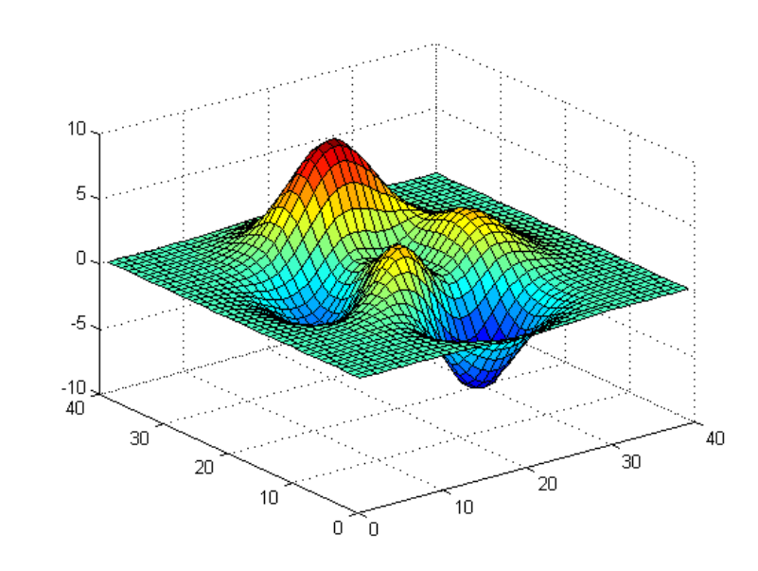
Matlab 的特点与功能
Matlab 的符号计算功能
Matlab 和著名的符号计算语言 Maple 相结合
Matlab 的绘图功能
Matlab提供丰富的绘图命令，
很方便实现数据的可视化
Matlab 的编程功能
Matlab具有程序结构控制、函数调用、数据结构、输入输出、面向对象等程序语言特征，且简单易学、编程效率高

Slide 8
Matlab 的特点与功能
Matlab 丰富的工具箱（toolbox）
根据专门领域中的特殊需要而设计的各种可选工具箱
Symbolic Math
PDE
Optimization
Signal process
Image Process
Statistics
Control System
System Identification
… …
Matlab 的 Simulink 动态仿真集成环境
提供建立系统模型、选择仿真参数和数值算法、启动仿真程序对该系统进行仿真、设置不同的输出方式来观察仿真结果等功能

Slide 9
MATLAB软件
1．MATLAB R2014a，链接:
http://pan.baidu.com/s/1qWzLzXU, 密码: 2vxk
2．MATLAB 2012b, 链接:
http://pan.baidu.com/s/1hqEUR7e, 密码: 6ycq
3. MATLAB 2007, 链接:
http://pan.baidu.com/s/1qWOhZvm , 密码: kecf

Slide 10
本讲主要内容
Matlab 的基本用法

Slide 11

Matlab 的基本用法
Matlab 系统的启动
使用 Windows “开始” 菜单
运行 Matlab 系统启动程序 matlab
双击 Matlab 快捷图标
Matlab 系统的退出
在 Matlab 主窗口 File 菜单中选择 Exit Matlab
在 Matlab 命令窗口输入 exit 或 quit
单击 Matlab 主窗口的“关闭”按钮

Slide 12
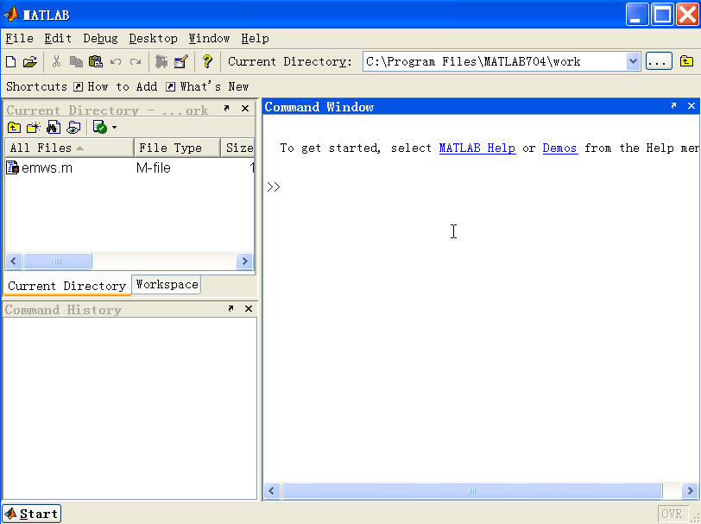
Matlab 的工作界面
当前工作目录
命令
提示符
命令窗口
当前工作空间
输入命令的历史记录

Slide 13
Matlab 变量
Matlab 变量的命名规则
以字母开头
后面可以跟 字母、数字 和 下划线
长度不超过 63 个字符（6.5 版本以前为 19 个）
区分字母的 大小 写
Matlab 语句的通常形式
变量 = 表达式
表达式是用运算符将有关运算量连接起来的式子，
其结果被赋给赋值号“=”左边的变量

Slide 14
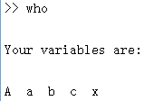
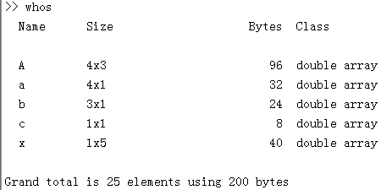
变量的查看
查看已定义的变量
who 显示工作空间中的所有变量
whos 显示变量的详细属性

Slide 15
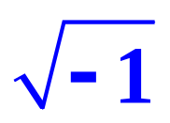
系统预定义变量
系统预定义的变量
pi ： 圆周率 π ，其值为 imag(log(-1))
inf，Inf ：无穷大
nan，NaN ：Not-a-Number，一个不定值，如 0/0
eps ：浮点运算相对精度
i，j ：虚部单位，即
注：应尽量避免给系统预定义变量重新赋值！
特殊变量 ans

Slide 16
Matlab 数值运算
数与算术表达式
Matlab 中的数默认是双精度实数，表示方法同 C 语言
3, -9, 0.4, 1.603e-12, 3.23e+20
浮点运算的相对误差为 eps
浮点数表示范围为：10⁻³⁰⁸ ～ 10³⁰⁸
复数的输入
z=3+4i (4 与 i 之间不能有空格)
注：复数作为矩阵元素输入时，加号两边不能有空格!

Slide 17
Matlab 数值运算
数学运算符
+ 加法
- 减法
* 乘法
/ 和 \ 除法（右除和左除）
^ 幂运算
命令分隔符：逗号和分号

Slide 18




分号和续行符
分号和续行符的作用
若不想在屏幕上输出结果，可以在语句最后加分号
如果语句很长，可用续行符 “…”（三个点）续行
续行符的前面需留一个空格
例：

Slide 19
矩阵的输入
Matlab 的操作对象 矩阵
定义矩阵：直接输入法
例：>> A = [1 2 3; 4 5 6; 7 8 9]
矩阵用方括号 “[ ]” 括起
矩阵同一行中的元素之间用 空格 或 逗号 分隔
矩阵行与行之间用 分号 分开
直接输入法中，分号可以用 回车 代替
>> 是命令提示符，不用输入
回车 运行所输入的命令

Slide 20
矩阵元素赋值
矩阵元素可以是任何数值表达式
例：>> x=[-1.3, sqrt(3), (1+2+3)*4/5]
矩阵元素的单独赋值
例：>> x(5)=abs(x(1))
动态定维功能：Matlab 会自动扩展向量的长度，
并将未赋值部分置零
例：>> x(5)=abs(x(6)) ??

Slide 21

矩阵元素赋值
大矩阵可以把小矩阵作为其元素
例：>> A=[A ; 11 12 13]
在原矩阵的下方加一行
如何在原矩阵的右边添加一列？

Slide 22
矩阵元素的引用
单个元素的引用
例：>> A(2,3)
利用小括弧和元素所在的位置(下标)
x ( i ) ：向量 x 中的第 i 个元素
A ( i, j ) ：矩阵 A 中的第 i 行，第 j 列元素

Slide 23
矩阵元素的引用
多个元素的引用：冒号的特殊用法
a : b : c
产生一个由等差序列组成的向量：
a 是首项，b 是公差，c 确定最后一项；
若 b = 1，则 b 和其前面的冒号可以省略
例：>> x=1:2:5
例：>> x=2:1:5
例：>> x=3:2:1
>> y=1:2:6
>> y=2:5

Slide 24
矩阵元素的引用
例：>> x(1:3)
>> A(3,1:3)
A(i:j, m:n) 表示由矩阵 A 的第 i 到第 j 行和第 m 到
第 n 列交叉线上的元素组成的子矩阵
可利用冒号提取矩阵 的整行或整列
例：>> A(1, :)
>> A(:, 1:3)
>> A(:, :)

Slide 25

矩阵操作
提取矩阵的部分元素： 冒号运算符
A(:) A 的所有元素
A(:,:) 矩阵A 的所有元素
A(:,k) A 的第 k 列， A(k,:) A 的第 k 行
A(k:m) A 的第 k 到第 m 个元素
A(:,k:m) A 的第 k 到第 m 列组成的子矩阵
自己动手
A(:) 与 A(:,:) 的区别 ?
如何获得由 A 的第一、三行和第一、二列组成的子矩阵？

Slide 26
矩阵操作
从大矩阵中提取一个子矩阵
A(I,J)
其中 I=[i₁, i₂, … , i_{m}], J=[ j₁, j₂, … , j_{m}]
表示由 A 的第 i₁, i₂, … , i_{m} 行和第 j₁, j₂, … , j_{m} 列组成的子矩阵。
例：>> A([1,3,4], [2,3])
删除指定的行或列
例：>> A(3,:) = []
例：>> A(:, [1,2,4]) = []

Slide 27
特殊矩阵
一些特殊矩阵的生成
Matlab 提供了一些函数，用于生成一些常见的特殊矩阵
例：
>> C = magic(3)
>> D = hilb(4)
>> E = rand(4)

Slide 28
常见矩阵生成函数
zeros(m,n) | 生成一个 m 行 n 列的零矩阵，m=n 时可简写为 zeros(n)
ones(m,n) | 生成一个 m 行 n 列的元素全为 1 的矩阵, m=n 时可写为 ones(n)
eye(m,n) | 生成一个主对角线全为 1 的 m 行 n 列矩阵, m=n 时可简写为 eye(n)，即为 n 维单位矩阵
diag(X) | 若 X 是矩阵，则 diag(X) 为 X 的主对角线向量 若 X 是向量，diag(X) 产生以 X 为主对角线的对角矩阵
tril(A) | 提取一个矩阵的下三角部分
triu(A) | 提取一个矩阵的上三角部分
rand(m,n) | 产生 0～1 间均匀分布的随机矩阵 m=n 时简写为 rand(n)
randn(m,n) | 产生均值为0，方差为1的标准正态分布随机矩阵 m=n 时简写为 randn(n)
其它特殊矩阵生成函数：magic、hilb、pascal 等

Slide 29
矩阵基本运算
矩阵的加减：对应分量进行运算
参与加减运算的矩阵具有 相同的维数！
例：
>> A = [1,2; 3,4]; B = [5,6; 7,8]
>> C = A+B
>> D = B-A
矩阵的普通乘法
参与运算的矩阵须满足线性代数中矩阵相乘的原则！
例：
>> A = [1,2,3; 4,5,6]; B = [2,1; 4,3]
>> C = B*A

Slide 30
矩阵基本运算
矩阵的除法：/、\ 右除和左除
若 A 可逆方阵，则
B/A <==> A 的逆右乘 B <==> B*inv(A)
A\B <==> A 的逆左乘 B <==> inv(A)*B
通常，矩阵除法可以理解为
X=A\B <==> A*X=B
X=B/A <==> X*A=B
当 A 和 B 行数相等时可进行左除
当 A 和 B 列数相等时可进行右除

Slide 31
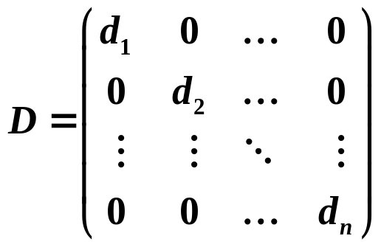
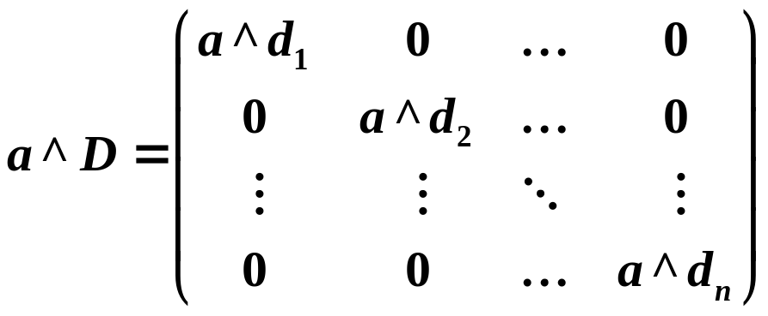
矩阵的乘方
A 是方阵，p 是正整数
A^p 表示 A 的 p 次幂，即 p 个 A 相乘。
若 a 是标量，
则

Slide 32
矩阵转置
矩阵的转置与共轭转置
’ 共轭转置
.’ 转置，矩阵元素不取共轭
点与单引号之间不能有空格！
例：
>> A = [1, 2; 3i, 4i]
>> B = A'
>> C = A.'

Slide 33
矩阵的旋转
矩阵的旋转
fliplr(A) 左右旋转
flipud(A) 上下旋转
rot90(A) 逆时针旋转 90 度；
rot90(A,k) 逆时针旋转 k×90 度
例：
>> A = [1 2 3;4 5 6]
>> B = fliplr(A)
>> C = flipud(A)
>> D = rot90(A)
>> E = rot90(A,-1)
注意矩阵旋转与转置的区别！

Slide 34
改变矩阵的形状
改变矩阵的形状：reshape(A,m,n)
将矩阵元素按 列方向 进行重新排列成一个 m×n 的新矩阵
新矩阵的元素个数必须与原矩阵元素个数相等！
例：
>> A = [1,2,3; 4,5,6; 7,8,9; 10,11,12]
>> B = reshape(A,4,3)
>> C = reshape(A,2,6)
×
>> C = reshape(A,5,2)

Slide 35
查看矩阵的大小
查看矩阵的大小：size、length
size(A) 返回矩阵 A 的行数和列数
size(A,1) 返回矩阵 A 的行数
size(A,2) 返回矩阵 A 的列数
例：
>> A = [1,2,3; 4,5,6]
>> size(A)
>> size(A,1)
>> size(A,2)
length(x) 返回向量 X 的长度
length(A) 等价于 max(size(A))
>> length(A)
>> x = [5:2:10]; length(x)

Slide 36
Matlab帮助系统
联机帮助
help 显示指定命令的简短使用说明
例：>> help eig
>> help help
详细使用帮助
doc 以网页形式显示指定命令的帮助页
例：>> doc eig

Slide 37
Matlab 查找命令
查找命令
lookfor 按指定的关键词查询与之相关的命令
例：>> lookfor inverse
which 显示指定函数所在的目录
例：>> which eig
其它相关命令
cd、dir、more

Slide 38
几个小技巧
Matlab 的命令记忆功能：上下箭头键
可以先输入命令的前几个字符，再按上下键缩小搜索范围
命令补全功能： Tab 键
用 Esc 键 删除命令行
命令 home、clc

Slide 39

第2章 MATLAB的基本语法
2.1 控制流
2.2 数据的输入输出及文件的读写
2.3 基本数学函数
2.4 基本绘图方法
2.5 M文件及程序调试

Slide 40
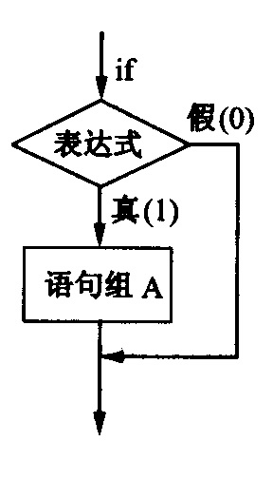
2.1 控制流
2.1.1 If语句
if语句称为条件执行语句。
其关键字包括if、else、elseif和end。
•格式之一：
if 表达式
语句组A
end
其工作流程如图所示。
注意：语句中的end是决不可少的，没有它，在逻辑表达式为0时，就找不到继续执行程序的入口。

Slide 41
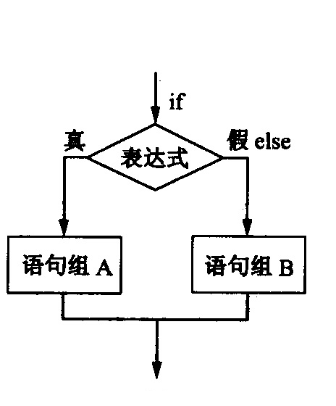
•格式之二：
if 表达式
语句组A
else
语句组B
end
其工作流程如图所示。

Slide 42
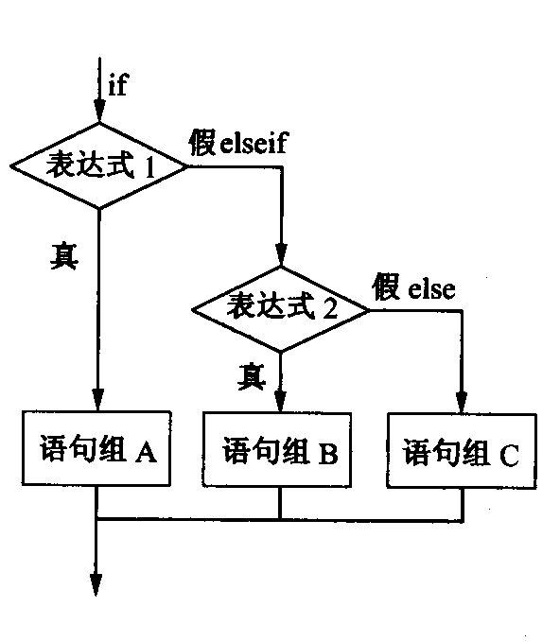
•格式之三：
if 表达式1
语句组A
elseif 表达式2
语句组B
else
语句组C
end
工作流程原理如图所示。

Slide 43
2.1.2 Switch语句
switch语句，也是条件选择结构。其关键字包括switch、case、otherwise和end。它主
要用于有选择性的程序设计，实现程序的多分支选择。其调格式为：
switch 选择表达式
case 情况表达式1
语句组1
case 情况表达式2
语句组2
………
otherwise
语句组n
end

Slide 44
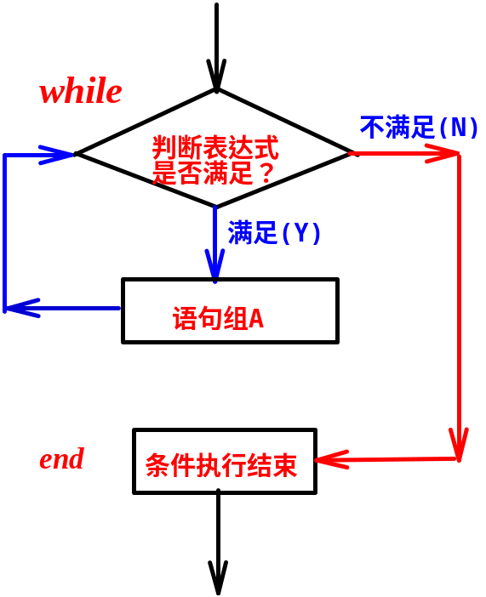
2.1.3 While语句
while语句为条件循环语句，循环执行一组语句，执行次数不确定，而是决定于一些逻辑条件。其关键字包括while、end、break等。
基本调用格式：
while 表达式
语句A
end

Slide 45
2.1.4 for语句
for语句也是循环语句，但与while语句不同的是，它循环执行一组语句的执行次数是
确定。其关键字包括for、end、break等。调用的基本格式如下：
for index=初值：增量：终值
语句组A
end
功能：把语句组A（亦称为循环体）反复执行N次。循环次数N为：
N＝1+(终值-初值)/增量
在每次执行时程序中的index的值按“增量”增加。
注意：
(1)For循环不能用For循环内重新赋值循环变量n来终止。
(2)在For循环内接受任何有效的MATLAB数组。
(3) for循环可按需要嵌套。与其它的编程语言类似，for语句可以嵌套使用。
(4) 当有一个等效的数组方法来解给定的问题时，应避免用For循环。
(5) 为了提高处理的速度，在For循环(While循环)被执行之前，应预先分配数组。

Slide 46
2.2 数据的输入输出及文件的读写
2.2.1 交互输入与输出命令和函数
1．键盘输入命令input
格式一：u=input（‘提示内容’）
格式二： u=input（‘提示内容’，‘s’）
在屏幕上显示提示内容，等待从键盘输入，将输入的符号以字符串赋给文本（字符串）变量u。
2. 菜单输入命令menu
功能：产生一个供用户输入的选择菜单。
格式： k=menu（‘title’，‘选项1’，‘选项2’，…，‘选项n’）
显示以字符串变量‘title’为标题的菜单，选择为字符变量：‘选项1’，‘选项2’，…，
‘选项n’，并将所输入的值赋给变量k。
3．暂停执行命令pause
pause 常用在M文件中，用于停止执行，直接按任意键继续执行；
pause(n) 暂停执行n秒后继续执行；
pause on 允许一系列pause命令暂停程序执行；
pause off 保证任何pause命令和pausea(n)语句不能暂停程序执行。

Slide 47
4．显示命令 disp
功能：显示指定的变量或变量的内容。
调用格式： disp(变量名)
5．按格式要求输出变量命令sprintf
功能：按格式要求输出变量
调用格式： sprintf(显示格式,变量)。
2.2.2 文件输入输出命令与函数
1．save
功能：用以将工作空间中的变量保存到磁盘上。
格式一： save
将工作空间中的所有变量保存在一个名为：“matlab.mat”的二进制格式文件中，该文件可通过load命令来重新装入工作空间。
格式二： save 文件名 变量名
将工作空间中指定的“变量名”保存在指定“文件名.mat”的二进制格式文件中。
格式三： save 文件名 选项
使用“选项”指定ASCII文件格式，将工作实间中所有变量保存到“文件名”所指定的文件中。

Slide 48
2. load：
功能：从磁盘文件中重新调入变量内容到工作空间。
格式一： load
将保存在“matlab.mat”文件中的所有变量调入到工作空间。
格式二： load 文件名
从“文件名 . mat”中调入变量，可给出全部路径。
3. fopen
功能：打开文件或获得打开文件信息。
格式一： f_id=fopen(文件名，’允许模式’)
以’允许模式’指定的模式打开“文件名”所指定的文件，返回文件标识f_id；
’允许模式’ 可以是下列几个字符串之一：
‘r’ ： 打开文件进行读（缺省型式）；
‘w’ ： 删除己存在文件中的内容或生成一个新文件，打开进行写操作；
‘a’ ：打开一个己存在的文件或生成并打开一个新文件，进行写操作，在文件末尾添加
数据；

Slide 49
格式二： [f_id , message]=fopen (文件名，’允许模式’，格式)
功能：用指定的数据“格式”打开数据文件，返回文件标识和打开文件信息两个参数。
“数据格式”。
如果fopen成功打开文件，则返回文件标识f_id，message内容为空，如果不能成功打开，则返回f_id值为－1，message中返回一个有助于判断错误类型的字符串。
有三个值是预先定义的，不能打开或关闭：
0：表示标准输入，一直处于打开读入状态。
1：表示标准输出，一直处于打开追加状态。
2：表示标准错误，一直处于打开追加状态。
4．fclose
功能：关闭一个或多个已打开的文件。
格式一： status=fclose(f_id)
关闭指定文件，返回0表示成功，返回-1表示失败。
格式二 status=fclose(‘all’)
功能： 关闭所有文件，返回0表示成功，返回-1表示失败。

Slide 50
5．fread
格式一： [A, count]=fread(f_id, size, ’精度’)
功能：从指定文件中读入二进制数据，将数据写入到矩阵A中；可选输出count返回成功读入元素个数；f_id为整数文件标识，其值由fopen函数得到；可选参数size确定读入多少数据，如果不指定参数size，则一直读到文件结束为止，参数size合法选择有：
n ：读入n个元素到一个列向量；
inf ：读到文件结束，返回一个与文件数据元素相同的列向量；
[m, n]：读入足够元素填充一个m×n阶矩阵，填充按列顺序进行，如果文件不够大，则填充0。
‘精度’表示读入数据精度的字符串，控制读入每个值的数据位，这些位可以是整数型、浮点值或字符。
格式二： [A, count]=fread(f_id, size,’精度’,skip)
可选参数skip，指定每次读操作跳过字节数，如果’精度’是某一种位格式，则每次读操作将跳过相应位数。
6．fwrite
功能：向文件中写入二进制数据。
格式一： count=fwrite (f_id, A,’精度’)
将矩阵A中元素写入指定文件，将其值转换为指定的精度。
格式二： count=fwrite(f_id,A,’精度’,skip)
可用参数skip指定每次写操作跳过指定字节。

Slide 51
7．fscanf
格式一： A=fscanf (f_id, ’格式’）
从由f_id所指定的文件中读入所有数据，并根据’格式’字符串进行转换，并返回给矩阵A，’格式’字符串指定被读入数据的格式。
格式二： [A, count]=fscanf(f_id,’格式’,size)
读入由size指定数量的数据，并根据’格式’字符进行转换，并返回给矩阵A，同时返回成功读入的数据数量count。
8．fprintf
格式一： count=fprintf(f_id，’格式’，A，…)
将矩阵A或其它矩阵的实部数据以’格式’字符串指定的形式进行规格化，并将其写入指定的文件中，其返回值为写入数据的数量。
格式二： fprintf(’格式’，A，…)
将A或其它值以’格式’给定的形式输出到标准输出－显示屏幕上。

Slide 52
9．fgets
功能：以字符串形式返回文件中的下一行内容，包含行结束符。
格式一： ctr=fgets(f_id)
返回文件标识为f_id的文件中的下一行内容，如果遇到文件结尾（EOF），则返回-1，所返回的字符串中包括文本结束符，用fgetl( )则返回的字符串中不包括行结束符。
格式二： str=fgest((f_id，n)
返回下行中最多n个字符，在遇到行结束符或文件结束（EOF）时不追加字符。
10．fgetl
功能：以字符串形式返回文件中的下一行内容，但不含行结束符。
格式： str=fgetl(f_id)
返回文件标识为文件中的下一行内容，如果遇到文件结尾，则返回－1，所返回的字符串中不包括行结束符。

Slide 53
11．ferror
功能：查询MATLAB关于文件输入、输出操作的错误。
messgeg=ferror(f_id)
将标识为f_id的已打开文件的错误信息返回给message变量。
12．feof
功能：测试文件结尾（EOF）。
格式： eoftest=feof(f_id)
测试指定文件是否设置了EOF；如果返回1则表示设置了EOF指示器，返回0未设置。

Slide 54
13．imread
功能： 从图像文件中读入图像
格式一： A=imread（文件名，’图像文件格式’）
将文件名指定的图像文件读入A，A为无符号8位整数（uint8）。如果文件为灰度图像，
则A为一个二维数组；如果文件是一个真彩色RGB图像，则A是一个三维数组(m*n*3)。
格式二：[A, map]=imread（文件名，’图像文件格式’）
读入索引图像到矩阵A，其调色板值返回给map，A为无符号8位整数（uint8），map
为双精度浮点数，其值在[0，1]范围内。
14．imwrite :将图像写入图像文件中。
格式一： imwrite(A, 文件名，’图像文件格式’)
格式二： imwrite(A，map，文件名，’图像文件格式’)
将A中的索引图像及其相关的调色板map存放到指定文件。调色板map必须是MATLAB
的有效调色板。注意大多数图像文件格式不支持大于256条的调色板。
15．imfinfo
功能：返回图像文件信息
格式： info=imfinfo(文件名，’图像文件格式’)
返回一个图像信息结构，或结构数组。‘图像文件格式’与imread函数的一样。

Slide 55
16．auread
功能: 读入声音文件（.au）
格式一： Y=auread (aufile)
读入由文件名aufile指定的声音文件，返回采样数据给变量Y。如果文件名中没有扩
展名，则自动在其后加上.au作为扩展名。幅值在[-1，1]范围内。支持多通道数据格式：
8-bit mu-law；或 8-, 16-， 32-bit linear。
格式二： [Y, Fs,bits]=auread(aufile)
返回采样率Fs(Hz)以及文件中每数据编码时所用的位数(bits)。
17．auwrite
功能：向文件（. au）中写入声音数据。
格式一： auwrite(A, ‘文件名. Au’ )
向’文件名. au’指定的文件中写入声音数据，数据在A中以一个通道一列的方式安排，
幅值超过[-1, +1]范围时，在写入前先进行剪裁处理。
格式二： auwrite(A, Fs, ‘文件名. au’ )
用指定的数据采样Fs(Hz) 写入声音数据。

Slide 56
18．wavread
功能: 读入声音文件（.wav）
格式一： A=wavread (‘文件名.wav’)
读入由’文件名’指定的Microsoft声音文件(. wav)，返回采样数据给变量A。如果文件
名中没有扩展名，则自动在其后加上.wav作为扩展名，幅值在[-1，1]范围内。
格式二： [A, Fs, bits]=wavread(‘文件名.wav’)
返回采样率Fs(Hz)以及文件中每数据编码时所用的位数(bits)。
19．wavwrite
功能：向Microsoft WAV声音文件（.wav）中写入声音数据
格式一： wavwrite (A, ‘文件名.wav’)
向指定的文件中写入声音数据，数据在A中以一个通道一列的方式安排，幅值超过
[-1, +1]范围时，在写入前先进行剪裁处理。
格式二： wavwrite(A, Fs, ‘文件名.wav’)
用指定的数据采样Fs(Hz) 写入声音数据。

Slide 57
2.3 基本数学函数
2.3.1 三角函数
1．正弦sin函数与反正弦函数asin函数
格式：A＝sin(X)
功能：对矩阵或数组X的每个元素求正弦值，所有角度用弧度表示。
格式：X＝asin(A)
功能：对于A的元素求反正弦值，结果为弧度。
2．双曲正弦sinh函数与反双曲正弦函数asinh函数
格式：A＝sinh(X)
功能：对矩阵或数组X的每个元素求双曲正弦值。
格式：X＝asinh(A)
功能：对于A的元素求反双曲正弦值。

Slide 58
3．余弦cos函数与反余弦函数acos函数
格式：A＝cos(X)
功能：对矩阵或数组X的每个元素求余弦值，所有角度用弧度表示。
格式：X＝acos(A)
功能：对于A的元素求反余弦值，结果为弧度。
4．双曲余弦cosh函数与反双曲余弦函数acosh函数
格式：A＝cosh(X)
功能：对矩阵或数组X的元素求双曲余弦值。
格式：X＝acosh(A)
功能：对于A的元素求反双曲余弦值。
5．正切tan函数与反正切函数atan函数
格式：A＝tan(X)
功能：对矩阵或数组X的每个元素求正切值，所有角度用弧度表示。
格式：X＝atan(A)
功能：对于A的每个元素求反正切值，结果为弧度。

Slide 59
6．四象限反正切atan2函数
格式：P=atan2(Y，X)
功能：四象限反正切函数。返回大小与Y、X相同的矩阵或数组，由Y和X对应元素的
实部求反正切值得到，其中虚部忽略。
7．双曲正切tanh函数与反双曲正切atanh函数
格式：A＝tanh(X)
功能：对于X的每个元素求双曲正切值。
格式：X＝atanh(A)
功能：对于A的每个元素求反双曲正切值。
8．正割sec函数与反正割asec函数
格式：A＝sec(X)
功能：对X的每个元素求正割。
格式：X＝asec(A)
功能：返回A的每个元素的反正割值。

Slide 60
9．双曲正割sec函数与反双曲正割asec函数
格式：A＝sech(X)
功能：对X的每个元素求双曲正割。
格式：X＝asech(A)
功能：返回A的每个元素的反双曲正割值。
10．余割csc函数与反余割acsc函数
格式：A＝csc(X)
功能：对X的每个元素求正割。
格式：X＝achc(A)
功能：返回A的每个元素的反正割值。

Slide 61
11．双曲余割csch函数与反双曲余割asch函数
格式：A=csch(X)
功能：对X的每个元素求双曲余割。
格式：X＝acsch(A)
功能：返回A的每个元素的反双曲余割值。
12．余切cot函数与反余切acot函数
格式：A=cot(X)
功能：对X的每个元素求余切。
格式：X＝acot(A)
功能：返回A的每个元素的反余切值。
13．双曲余切coth函数与反双曲余切函数acoth函数
格式：A=coth(X)
功能：对X的每个元素求双曲余切。
格式：X＝acoth(A)
功能：返回A的每个元素的反双曲余切值

Slide 62
2.3.2 指数、对数、幂运算
1．指数exp函数与自然对数log函数
格式：A＝exp(X)
功能：返回X每个元素的以e为底的指数值。
格式：X＝log(A)
功能：返回A的每个元素的自然对数。
2．常用对数logl0函数
格式：X＝logl0(A)
功能：对A的每个元素求常用对数。
3． log2函数和幂函数pow2
格式：X＝log2(A)
功能：对A的每个元素计算其以2为底的对数。
格式：A=pow2(X)
功能：A的元素为2对X每个元素求幂得到。
4．平方根函数
格式：A=sqrt(X)
功能：返回对数组X每个元素求平方根的数组，如果元素为负或复数，则结果为复数。

Slide 63
2.3.3 复数的基本运算
1．求复数实部函数real
格式：X=real(Z)
功能：返回复数Z的每个元素的实部。
2．求复数的虚部函数imag
格式：Y=imag(Z)
功能：返回复数Z的每个元素的虚部。
3．绝对值和复数模函数abs
格式：A=abs(Z)
功能：返回Z每个元素的绝对值。如果Z的元素是复数，则返回其模。
4．求相角函数angle
格式：P=angle(Z)
功能：对Z的每个元素求相角。
5．共轭函数conj
格式：C=conj(Z)
功能：对Z的每个元素求共轭复数。

Slide 64
2.3.4 数据的取舍与保留
1．向0方向取整数函数fix
格式：I=fix(X)
返回X中每个元素的最靠近零的整数。若X为复数，则分别对X的实部和虚部取整。
2．向-∞方向取整数函数floor
格式：I=floor(X)
返回X中每个元素的最靠近该元素的最小整数。若X为复数，则分别对X的实部和虚部取最小整。
3．向-∞方向取整数函数ceil
格式：I=ceil(X)
返回X中每个元素的最靠近该元素的最大整数。若X为复数，则分别对X的实部和虚部取最大整数。
4．四舍五入取整数函数round
格式：I=round(X)
返回X中每个元素的最靠近该元素的整数。若X为复数，则分别对X的实部和虚部取整数。

Slide 65
5．模数余函数mod
格式：M=mod(X，Y)
返回X关于Y的余数。
6．除后余数函数rem
格式：M=rem(X，Y)
功能：返回X关于Y的余数。
7．符号函数sign
格式：s=sign(X)
如果X大于零，则返回1；如果X等于零，则返回0；如果X小于零，则返回-1。
如果X为复数，则算法为：SIGN(X) = X ./ ABS(X)。

Slide 66
2.4 基本绘图方法
2.4.1 图形窗口的控制
在MATLAB中，图形的绘制必须在图形窗中进行。通常，只要执行了任意一种绘图命令，图形窗口(Figure)就会自动产生。此时，所生成的图形窗口称为当前图形窗，绘图命令所绘制的图形将在当前图形窗中完成。
1．figure命令
格式：figure 或 figure(N)
功能：创建一个图形窗口。使编号为N的图形窗口成为当前图形窗口，即图形窗口处于可视状态。如果窗口N不存在，则将创建一个句柄为N的图形窗口。
2．clf命令：清除当前图形窗口中的所有的内容。
格式：clf
3．close命令：关闭图形窗口
格式一：close 或 close (N) 关闭当前图形窗口或指定编号N的图形窗口。
格式二：close all 关闭所有图形窗口。

Slide 67
4．hold命令
格式：hold on (off)
功能：保持当前图形窗的内容，或取消hold on的命令功能，恢复系统默认状态。通常，MATLAB在执行某一绘图命令时，系统会自动将当前图形窗口中的内容清除，然后再绘制。hold命令的功能就是保持当前图形窗的内容，使后续绘制函数仍可该图形窗口中完成绘图，实现一张图中绘制多个图形。若再键入hold命令就解除冻结。这种拉线开关式的控制有时会造成混乱，可以用hold on和hold off命令来得到确定的状态。
5．subplot命令
功能：将一个图形窗口划分为多个子图形窗口
格式：subplot(m,n,p) 或 subplot(nmp)
将图形窗口分成n×m个子图形窗口，并选择第p个子图形窗口作为当前图形窗口，供绘制函数作图使用。

Slide 68
2.4.2 二维图形的绘制
1. 二维图形绘制命令plot
MATALB为用户提供了一个基本的二维曲线绘图函数plot。
格式一： plot(y)--输入一个数组的情况
功能：如果y是一个数组，函数plot(y)给出线性直角坐标的二维图，该二维图以y中元素的下标作为X坐标，y中元素的值作为Y坐标，一一对应画在X—Y坐标平面图上，而且将各点以直线相连。若y的元素是复数，则plot(y)等价于plot(real(y),imag(y))，其中real(y)是y的实部，imag(y)是y的虚部。若y是矩阵，就按列绘制曲线，曲线的条数等于y矩阵的列数。
格式二： plot(x,y)--输入两个数组的情况
功能：绘出以x元素为横坐标、y元素为纵坐标的曲线。数组x和y必须具有相同长度。

Slide 69
2．线型、标记符号及颜色的设置
为了设定线型、颜色以及标记符号，用户只需在plot的输入变量组后面，加一个引号，在引号内部放入线型、颜色以及标记符号的标志符即可完成。
格式一： plot（y，’字符串’）
格式二：plot（x, y，’字符串’）
3．图形的标注、网格以及图例说明
(1) 添加图形标题命令title
格式：title(‘string’)
功能：在当前坐标系的顶部加一个文本串string，作为该图形的标题。
(2) 添加坐标轴标志函数xlabe、 ylabel、zlabel
格式：xlabel(‘text’) 或 ylabel(‘text’) 或zlabel(‘text’)
功能：给当前X轴或Y轴或Z轴标注文本标注。

Slide 70
(3)设置网格线命令grid
格式：grid on(off)
功能：对当前坐标图加上网格线或撤消网格线。若直接调用grid命令即可设置或撤消
网格线。
(4)图形标注函数legend
格式：legend( string1, string2, string3, ….)
功能：在当前图中添加图例。
格式：Legend off
功能：撤消当前坐标图上的图例。
4．坐标轴的形式与刻度
(1)设置坐标轴函数axis
格式一：axis([xmin，xmax，ymin，ymax])
功能：对当前二维图形对象的X轴和Y轴进行标定。
格式二：axis([xmin xmax ymin ymax zmin zmax])
功能：对当前三维图形对象的X、Y和Z轴进行标定。
格式三：axis off(on)
功能：使坐标轴、刻度、标注和说明变为不显示（显示）状态。
格式四：axis(‘manual’)
功能：将冻结当前的坐标比例，以后的图形均以此比例绘出。

Slide 71
(2)对数坐标轴命令semilogx、 semilogy、loglog
格式：semilogx(…..)
功能：在X轴上采用常用对数来进行标定。该命令的调用格式与plot函数的调用格式相同。
格式：semilogy(…..)
功能：在Y轴上采用常用对数来进行标定。该命令的调用格式与plot函数的调用格式相同。
(3)极坐标函数polar
格式：polar(theta, rho)
功能：绘制极角为theta, 极径为rho的极坐标图形。
格式：polar(theta,rho,s)
功能：绘制由S指定样式、颜色的极坐标图形。
(4)图形边框控制命令box
格式：box on(off)
对所绘制的图形添加图形边框(默认状态)，或关闭图形边框。

Slide 72
5.二维图形其它的相关函数命令
(1)获取函数ginput
格式：[X，Y]=ginput(N)
功能：从当前的坐标图上获得N个点的数据，并返回这N个点的相应X、Y坐标向量。
指针可以由鼠标或键盘上的除回车以外的任意键来进行输入，回车键是用来在N个数
据点输完以前强行停止输入的。
(2)图形填充函数fill
格式：fill( X, Y, C)
功能：填充二维多边形，多边形由向量X，Y来定义，填充的色由C来确定。多边形的顶
点是由一组X，Y元素来确定，必要时应组成一个闭合的曲线。C可以从’r’,’g’,’b’,’c’,’m’,’k’
选出一种色填充也可以是一个GRB向量[r,g,b]，用它来确定所填充的色。

Slide 73
2.4.3 多条曲线的绘制
在MATALB中，通常，在一张图上绘制多条曲线有以下4种方法。
1．使用plot(t, [y1 ,y2, …])命令
该语句中t是向量，y=[y1,y2…]是矩阵，若t是列向量，则y的列(行)长应与t长度相同。
Y的列(行)数就是曲线的条数。
2. 使用hold命令
在画完前一张图形后，用hold命令保持住该图形窗口中的内容，再画下一条曲线。
3. 利用plot(x1, y1, x2, y2, …., xn, yn)语句
在该语句中，x1, y1, x2, y2, …., xn, yn等分别为向量对。每一对X-Y向量可以绘出一条图线，这样就可以在一张图上画出多图线，每一组向量对的长度可以不同，在其后面都可加线型标志符。
4．使用plotyy命令： plotyy(x1, y1, x2, y2)
它设有两个坐标，左纵坐标对应y1，右纵坐标对应y2，以便绘制两个y尺度不同
的变量，但x仍用同一个比例尺。
2.6.4 复数的绘图
当plot(z)中的z为复数变量时(即含有非零的虚部)，MATLAB把复数的实部作为横坐标、虚部作为纵坐标绘图，即相当于plot(real(z)，imag(z))。

Slide 74
2.4.5 三维曲线和曲面
1．空间曲线绘制函数plot3( )
格式一：plot3(x,y,z)
功能：若x、y、z为相同长度的向量，则根据向量x、y、z绘制空间三维曲线。如果x、
y、z为同阶矩阵，则绘制对应列的多条曲线。
格式二：plot3(x, y, z, ’s’)
功能：按字符串s设置的线型、颜色、标记符号绘制三维空间曲线。字符串s的设置与
plot命令的设置相同。
2．三维网线图函数mesh、meshc和meshz
MATALB提供的函数mesh用来绘制三维网线图。
格式一：mesh(X,Y,Z)
功能：根据矩阵X、Y和Z绘制彩色的空间三维网线图。X、Y和Z中对应的元素为三维空间上的点，点与点之间用线连接。其中网线的颜色随着网点高度的改变而改变。
格式二：mesh(x,y,Z)
功能：n维向量x、m维向量y和m×n矩阵Z绘制网线图，节点的坐标为(x(j),y(i),Z(i,j))，网线的颜色随着网点高度的改变而改变。

Slide 75
3．三维曲面图函数surf及surfc
格式一：surf(X, Y, Z, C)
功能：绘制由四个矩阵所指定的带色参数的网状表面图。视角是由view所指定。轴的刻度决定于X，Y及Z的范围，或当前对轴的设定；颜色范围由C指定。
格式二：surf(X，Y，Z)
功能：将C设为与Z相等，则颜色与网的高度成正比。
4．视图函数view
格式一：view(az, el) 或 view([az,el] )
功能：设置观察者观察三维图形的视角。az是方位角或者是水平旋转角度，el是仰角。
格式二：view(2) 或 view(3)
功能：设置观察三维图形视角的默认值(az=0,el=90; az=-37,el=30)
格式三：[az, el]=view
功能：返回当前的方位和视角

Slide 76
2.5 M文件及程序调试与变量属性
M文件：由MATLAB命令语句构成的程序文件称作M文件，它将m作为文件的扩展名。可以直接阅读并用任何文本编辑器来建立这种文件。
M文件可分为两种：主程序和子程序。
主程序 (也称主程序文件)： 一般是由用户为解决特定的问题而编制的程序。
子程序 (称为函数文件)：它必须由其它M文件来调用。函数文件往往具有一定的通用性，并且可以进行递归调用。

Slide 77
2.5.1 M文件的结构
主程序文件的格式特征如下：
(1)有关程序的功能、使用方法等内容的注释。主程序前面的若干行通常是程序的注释，
每行以“％”开始。
(2)程序的主体。
(3)整个程序应按MATLAB标识符的要求起文件名，并加上后缀m。
对主程序文件的运行方式通常有两种：
在MATLAB的命令窗口中运行：在MATLAB的命令窗中键入此程序的文件名后，系统就开始执行文件中的程序；
在编辑窗口中运行：通过编辑窗口打开所要运行的文件，然后再运行。主程序文件中的语句可以对MATLAB工作空间中的所有数据进行运算操作。

Slide 78
2．函数文件结构
函数文件是用来定义子程序的。它与主程序文件的主要区别有三点：
(1)由function起头，后跟的函数名必须与文件名相同；
(2)有输入输出变元(变量)，可进行变量传递；
(3)除非用global声明，程序中的变量均为局部变量，不保存在工作空间中。
通常，函数文件由五部分构成：
·函数定义行；
·H1行；
·函数帮助文本；
·函数体；
·注释。

Slide 79
函数定义命令function( )
格式： function [output1,output2,…］=functionname(input1,input2,….)
功能：定义函数名为functionname的函数(或子程序)，该函数的输出变量为[output1,output2,…］，输出变量为 (input1,input2,….)。
例如：function y=mean(x,dim)
function为函数定义的关键字，mean为函数名，y为输出变量，x和dim为输入变量。
注意：当函数具有多个输出变量时，则以方括号括起；当函数具有多个输入变量时，则直接用圆括号括起。例如：function[x，y，z]＝sphere(theta，phi，rho)。当函数不含输出变量时，则直接略去输出部分或采用空方括号表示。

Slide 80
2.5.2 局部变量与全局变量
通常，在MATALB工作空间中，变量有三类：
•由调用函数传递输入和输出数据的变量；
•在函数内临时产生的变量—称为局部变量
•由调用函数空间、基本工作空间或其它函数工作空间提供的变量—称为全局变量。
在MATLAB中对变量以及全局变量管理提供了以下的命令：
1.global
格式：global X Y Z
功能：将变量 X、Y、Z定义成全局变量。
2．Persistent
格式：persistent X Y Z
功能：将变量X、Y、Z定义成永久变量。persistent 函数只用于函数文件中，使在每次
调用时保持变量的值不变。

Slide 81
2.5.3 程序的调试
1.MATLAB的主程序的调试：
MATLAB的查错能力很强，加上工作空间中变量的保存和显示功能不需要专门的调试命令，因此，主程序的调试很方便地进行。
2.函数程序的调试：
因为在函数程序中出错而停机时，其变量不作保存。虽然它也会指出出错的语句，但因为子程序中的变量(局部变量)在程序执行完毕后会自动消失，其它现场数据又无记录，会给调试带来很大困难。可采用下列措施：
(1)把某些分号删去，使中间结果能显示在屏幕上，作为查错的依据。
(2)在子程序中适当部位加keyboard命令，到了此处，系统会暂停而等待用户键入命令。这时子程序中的变量还存于工作空间中，可以对它进行检查。
(3)将函数文件的第一行前加“%”号，使它成为程序文件来作初步调试。第一行中的输入变元，可改用input或赋值语句来输入，调试好后再改回为函数文件。
(4)在程序中使用以下人机交互命令，也可大大提高程序的调试程度。

